Slide 1

Faculdades Integradas de Caratinga
TCC – Trabalho de Conclusão de Curso
APLICAÇÃO DE FERRAMENTAS DE BUSINESS INTELLIGENCE PARA CRIAÇÃO DE UM ÍNDICE DE QUALIDADE DE CURSO
Diego Pires Tannure
Orientador: Prof. Msc. Glauber Costa
Caratinga, 11 de dezembro de 2013

Slide 2
Sumário
Introdução
Objetivo Geral
Objetivo Específico
Referencial Teórico
Metodologia
Resultados
Conclusão
Trabalhos Futuros
Referências

Slide 3
Introdução
Gestão Estratégica
Sistemas de Suporte a decisão
Qualidade de Curso
Método de qualificação

Slide 4
Objetivo Geral
APLICAR FERRAMENTAS DE BUSINESS INTELLIGENCE PARA CRIAÇÃO DE UM ÍNDICE DE QUALIDADE DE CURSO

Slide 5
Objetivo Específico
Entender o cálculo do índice do Conceito Preliminar de Curso – CPC;
Definir os parâmetros que serão utilizados na construção do índice proposto neste trabalho, similar ao CPC, porém mais adequado à realidade da instituição;
Coletar os dados necessários no banco de dados do Adx e/ou em outros bancos de dados da instituição;

Slide 6
Objetivo Específico
Utilizar a suíte PENTAHO para a extração, organização, tratamento, e demonstração do índice proposto;
Compartilhar esta informação com o órgão acadêmico gestor da instituição para que este sirva como auxílio na tomada de decisões relativas aos cursos estudados.

Slide 7
Referencial Teórico
Conceito Preliminar de Curso (CPC)
Business Intelligence (BI)
Suíte Pentaho
  Datawarehouse

Slide 8
Referencial Teórico
  Dashboard
Rede de Ensino Doctum

Slide 9
Metodologia
Definição dos Parametros
Extração dos dados do sistema ADX.
Armazenamento dos Dados
  Núcleo de Gestão da qualidade.
Tratamento dos Dados

Slide 10
Metodologia
Aplicação da Formula
Exibição dos Dados
  Dashboards

Slide 11
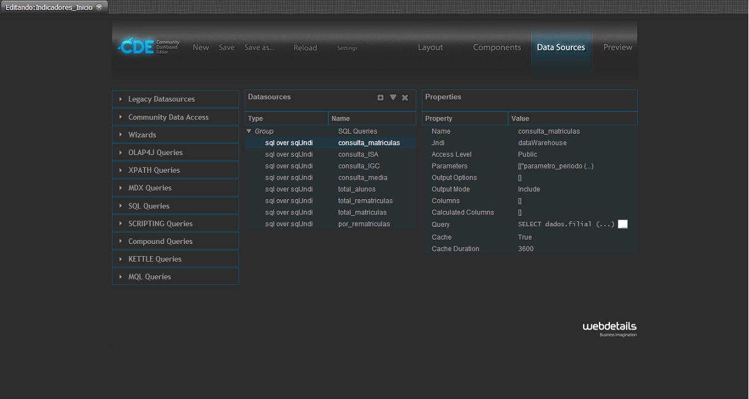
Metodologia
    Data Sources

Slide 12
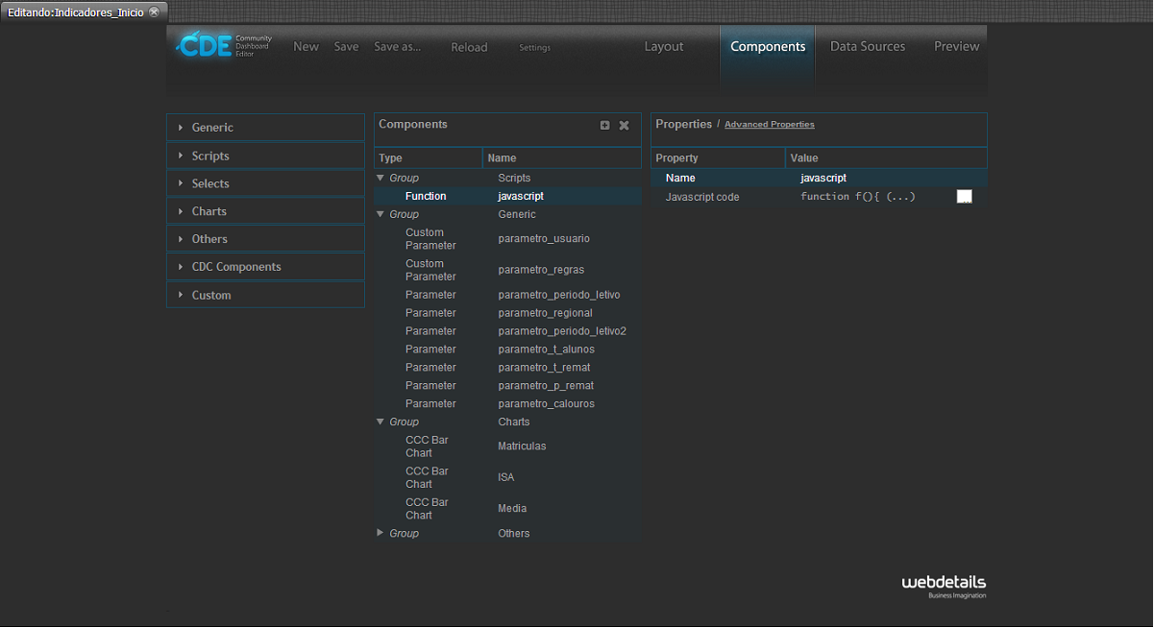
Metodologia
    Components

Slide 13
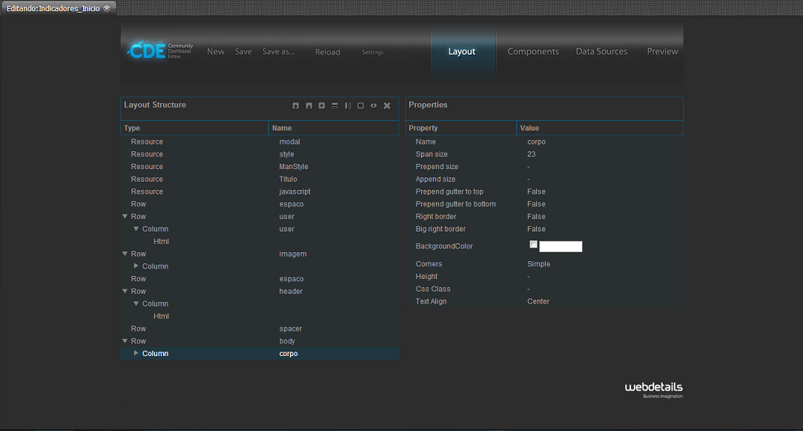
Metodologia
    Layout

Slide 14
Resultados
Através da ferramenta Pentaho, foi possível realizar todo o processo de extração, análise, tratamento e manipulação dos dados, onde geraram informações necessárias para a realização do cálculo e da construção do índice interno da rede de Ensino Doctum.
Com uma interface intuitiva e com vários recursos os Dashboards proporcionaram a criação de um painel gerencial, onde se encontra de forma visual e gráfica o índice interno.

Slide 15
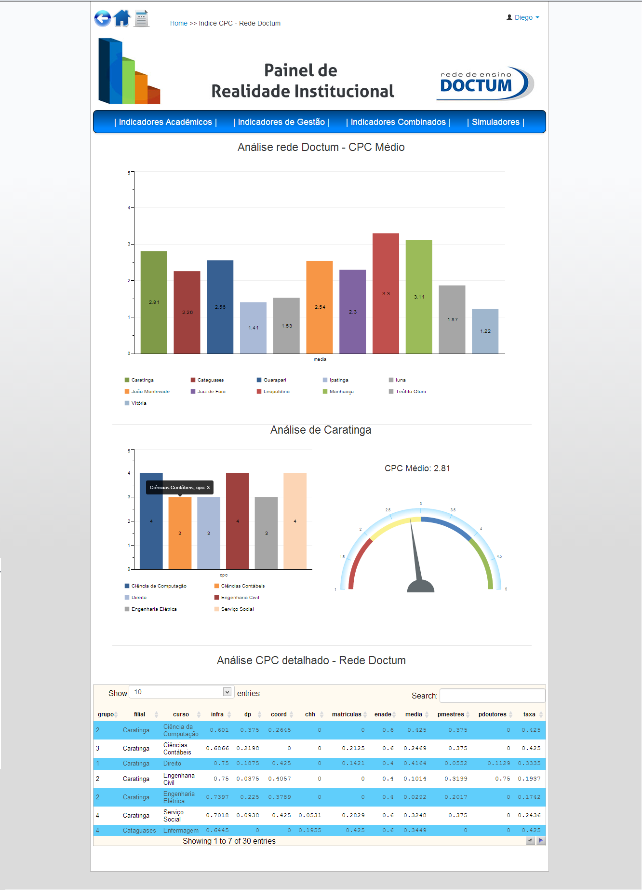
Resultados
Painel Gerencial

Slide 16
Conclusão
As ferramentas de Business Intelligence são um fator chave nas organizações.
  Aplicar ferramentas de BI não é deixar uma organização inteligente.
O desenvolvimento dos Dashboards e a criação de um painel gerencial permitiu o acesso rápido à informação gerada para analise de tomadas de decisões.

Slide 17
Trabalhos Futuros
Considerar a média nacional, ao invés da media da rede Doctum, uma vez que disponha de tais informações.
Considerados todos os parâmetros do MEC.
Para uma maior confiabilidade e diminuição de erros no cálculo, deve-se evitar o povoamento manual dos dados.

Slide 18
Referências
AURÉLIO, M. Investimento em Business Intelligence. Julho 2007. Disponível em: <http://www.editora.vrc.puc-rio.br/autores/autores_entrevistas_pacheco.html> Acesso em: 13 jun. 2013.
BARBIERI, Carlos. BI - Business Intelligence - Modelagem & Tecnologia. São Paulo: Axcel Books, 2001.
BRASIL. Lei 10.861, de 14 de abril de 2004, que institui o Sistema Nacional de Avaliação da Educação Superior – SINAES.
DATE, C. J. , 1941 Introdução a sistemas de bancos de dados / C. J. Date; Tradução de Daniel vieira, - Rio de Janeiro : Elsevier, 2003 – 9ª reinpressão.

Slide 19
Referências
DOCTUM 2013. Disponível em: <http://www.doctum.edu.br:8080/portal> Acesso em: 17 out. 2013
FERNANDES, R.; TOLDO, E.; MIGUEL, T.; GABRIELA, M. Avaliação de Cursos na Educação Superior: A Função e a Mecânica do Conceito Preliminar de Curso. Brasilia: Inep, 2009.
HEINRICHS, J. H.; LIM, J. S. Integrating web-based data mining tolls with Business models for knowledge management. Decision Support Systems, v.35, n.1, p.103-112, 2003.

Slide 20
Referências
INMON, W. H. Building the Data Warehouse. 2d. New York: John Wiley & Sons, 1996. 401p.
KUGELMEIER, W. Business Intelligence - BI. 05/02/2009. Disponível em: <http://www.gestaoempresarial.adm.br/artigos_sobre_gestao_empresarial_business_intelligence_bi.asp/> Acesso em: 14 jun. 2013.
LIMA, B. A importância da de business intelligence. Disponível em: <http://www.administradores.com.br/artigos/marketing/a-importancia-da-business-intelligence-bi/65084/> Acesso em: 3 jun. 2013

Slide 21
Referências
LOPES, C. Conceito e história do BI. Disponível em: <http://www.celedo.com.br/portal/modules.php?name=News&file=article&sid=1>. Acesso em: 20 junho 2013.
MARRA, Adriana V.; MELO, Marlene C. de O. L. Docente gerente: O cotidiano de chefes de departamento e coordenadores em uma Universidade Federal. ENCONTRO NACIONAL DE PROGRAMAS DE PÓS-GRADUAÇÃO EM ADMINISTRAÇÃO, 27, 2003, Curitiba. Anais... Curitiba: ENANPAD, 2003.
MEC 2010. Nota técnica - Cálculo do CPC. Disponível em: <http://portal.inep.gov.br/notas-tecnicas> Acesso em: 12 abr. 2013.

Slide 22
Referências
MEC 2011. Manual dos Indicadores de Qualidade da Educação Superior 2011. Disponível em: <http://portal.inep.gov.br/notas-tecnicas> Acesso em: 30 out. 2013.
Nota técnica - Cálculo do Conceito ENADE. Disponível em: <http://portal.inep.gov.br/notas-tecnicas> Acesso em: 12 abr. 2013
PRABHU, C.S.R. Data Warehousing: Concepts, Techniques, Products and Applications. Disponivel em: <http://books.google.com.br/books?id=CTPGC0QBhbkC&printsec=frontcover&dq=data+warehouse&hl=pt-BR&sa=X&ei=47dmUrX4G-KG2wWpw4C4DA&ved=0CEEQ6AEwAQ#v=onepage&q=data%20warehouse&f=false> Acesso em 22 outubro 2013.

Slide 23
Referências
SCHEPS, S. Business Intelligence for Dummies. 1. ed. Indianapolis: Wiley Publish, 2008.
SATO, F. Pentaho BI Suite. Disponível em: <http://dwbrasil.wordpress.com/category/pentaho/>. Acesso em: 14 outubro 2013.
SOUZA, H. S. APLICAÇÃO DE FERRAMENTAS DE BUSINESSINTELIGENCE PARA CONSOLIDAÇÃO DE DADOS FINANCEIROS DE UMA INSTITUIÇÃO DE ENSINO: ESTUDO DE CASO COM A SUÍTE PENTAHO. 2012. 81f. Monografia (Bacharelado em Banco de Dados) - Faculdades Integradas de Caratinga, Caratinga, 2012.
TAURION, C. (1997). Data Warehouse: Estado de Arte e Estado de Prática. Developers’ Magazine, ano 1, n. 6, p. 10-11, fev.

